Slide 1



50:50
8 20.000
7 15.000
6 12.000
5 10.000
4 5.000
3 3.000
2 2.000
1 1.000

Slide 2

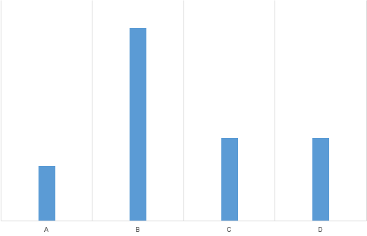
Key
50:50
Câu 1. Truyện ngụ ngôn là truyện kể bằng (...), thường mượn chuyện về loài vật, đồ vật, cây cỏ...để gián tiếp nói chuyện con người, nêu lên triết lý nhân sinh và những bài học kinh nghiệm về cuộc sống.
A: thơ hoặc văn xuôi
B: văn xuôi hoặc văn vần
C: thơ hoặc văn vần
D: đáp án A,B
CALLING!

Slide 3
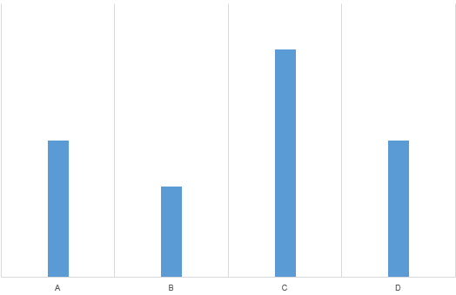
Key
50:50
Câu 2. Truyện ngụ ngôn thường xây dựng những tình huống rất đa dạng, có khi bất ngờ, có khi hài hước, có khi lại là những tình huống xung đột, gay cấn để (...) bộc lộ tính cách, hay cách ứng xử, cách giải quyết vấn đề, từ đó mà rút ra bài học.
A. loài vật
B. đồ vật
C. nhân vật
D. con người
CALLING!

Slide 4
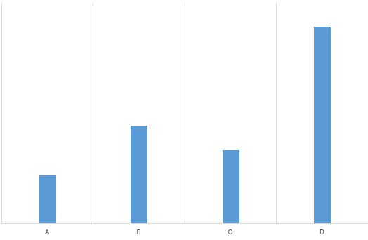
Key
50:50
Câu 3. Các nhân vật là loài vật, đồ vật, cây cối... trong truyện ngụ ngôn đều được xây dựng thông qua (...) để trở nên giống như con người, biết nói năng, suy nghĩ, hành động...
A. ngoại hình nhân vật
B. ngôn ngữ nhân vật
C. hành động nhân vật
D. nhân cách hóa nhân vật
CALLING!

Slide 5
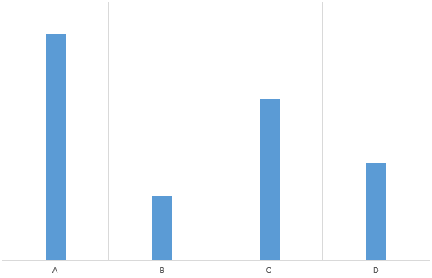
Key
50:50
Câu 4. Hầu hết các truyện ngụ ngôn thường ngắn, cốt truyện (...)
A. đơn giản, ít tình tiết
B. phức tạp, nhiều tình tiết
C. phong phú, đa dạng
D. đơn điệu, ít nhân vật
CALLING!

Slide 6
Key
50:50
Câu 5. Mỗi truyện ngụ ngôn thường trình bày một hoặc một số sự kiện với mục đích truyền đạt kinh nghiệm sống hay làm sáng tỏ (...) triết lí, luân lí.
A. vấn đề
B. bài học
C. câu chuyện
D. nội dung
CALLING!

Slide 7
Key
50:50
Câu 6. Kĩ năng đầu tiên khi đọc hiểu một truyện ngụ ngôn là (...)
A . xác định nhân vật
B. xác định bối cảnh
C . xác định sự kiện
D . Xác định tình huống
CALLING!

Slide 8
Key
50:50
Câu 7. Thành ngữ là cụm từ (...), thường có vần điệu, có hình ảnh, giúp cho lời ăn tiếng nói thêm sâu sắc, sinh động, có tính biểu cảm cao.
A. dài, ý nghĩa sâu sắc
B. dài, ý nghĩa cô đọng
C. ngắn gọn, thiếu hàm súc
D. ngắn gọn, hàm súc
CALLING!

Slide 9
Key
50:50
Câu 8. Các thành ngữ: "Ếch ngồi đáy giếng", "Đẽo cày giữa đường" đều liên quan đến nội dung (...) được rút ra từ các truyện ngụ ngôn cùng tên.
A. bài học
B. bối cảnh
C. sự kiện
D. tình huống
CALLING!

Slide 10







Bụng và Răng, Miệng, Tay, Chân
Giáo viên: Nhóm 3H

Slide 11


PART 01
Đọc và tìm hiểu chung

Slide 12
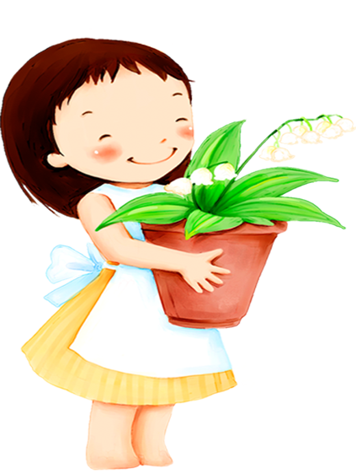
+ Hãy chia sẻ cách đọc văn bản và cách
thực hiện một số chỉ dẫn trong khi đọc.
+ Liệt kê các sự kiện chính và tóm tắt văn bản.

Slide 13
Các sự kiện:
(1) Các nhân vật Răng, Miệng, Tay, Chân bỗng thấy mình phải làm việc vất vả mà Bụng thì nhàn nhã, hưởng thụ.
(2) Răng, Miệng, Tay, Chân bàn bạc và quyết định cùng nhau nghỉ không làm việc gì nữa.
(3) Sau mấy hôm thì Răng, Miệng, Chân, Tay đều mệt mỏi rã rời, không còn chút sức lực.
(4) Tất cả đều nhận ra Bụng cũng làm việc chứ không chơi như mình tưởng và lại đoàn kết như xưa.

Slide 14
PART 02
Đọc và tìm hiểu chi tiết

Slide 15
PHIẾU HỌC TẬP SỐ 1 Đọc hiểu văn bản "Bụng và Răng, Miệng, Chân, Tay"
Yêu cầu | Nội dung | So sánh với truyện "Ếch ngồi đáy giếng" và "Đẽo cày giữa đường"
1. Xác định đề tài
2. Xác định bối cảnh diễn ra câu chuyện
3. Truyện kể bằng cách nào? (văn vần hay văn xuôi)
4. Nhân vật (truyện mượn kiểu nhân vật nào? Nhân vật được xây dựng chủ yếu qua yếu tố nào?)
5. Nội dung chính mà truyện đề cập đến?
6. Bài học luân lý/triết lý được rút ra từ câu chuyện?
7. Rút ra chiến lược đọc hiểu truyện ngụ ngôn.

Slide 16
PHIẾU HỌC TẬP SỐ 1 Đọc hiểu văn bản "Bụng và Răng, Miệng, Chân, Tay"
Yêu cầu | Nội dung | So sánh với truyện "Ếch ngồi đáy giếng" và "Đẽo cày giữa đường"
1. Xác định đề tài
2. Xác định bối cảnh diễn ra câu chuyện
3. Cách kể? (Kể bằng văn vần hay văn xuôi? Xây dựng cốt truyện như thế nào?)
Giống nhau là các đề tài đều gần gũi, thể hiện cách ứng xử tình huống trong cuộc sống.
Cách cư xử trong giữa con người với con người.
Xoay quanh mối quan hệ giữa các nhân vật Bụng và Răng, Miệng, Tay, Chân,
Đều giống nhau là các sự việc đều diễn ra trong không gian thời gian hẹp, đơn giản.
- Giống nhau về cốt truyện: đơn giản, ngắn gọn, ít tình tiết.
- Khác nhau: kể bằng văn xuôi
Kể bằng văn vần

Slide 17
PHIẾU HỌC TẬP SỐ 1 Đọc hiểu văn bản "Bụng và Răng, Miệng, Chân, Tay"
Yêu cầu | Nội dung | So sánh với truyện "Ếch ngồi đáy giếng" và "Đẽo cày giữa đường"
4. Nhân vật (truyện mượn kiểu nhân vật nào? Nhân vật được xây dựng chủ yếu qua yếu tố nào?)
5. Nội dung chính mà truyện đề cập đến?
- Mượn các bộ phận cơ thể để nói về chuyện con người.
- Xây dựng nhân vật chủ yếu qua thái độ, suy nghĩ, hành động.
Giống nhau là các truyện đều mượn loài vật, con người, cơ thể con người để xây dựng nhân vật; Các nhân vật được thể hiện chủ yếu thông qua suy nghĩ, hành động, thái độ.
- Khác nhau:
+ Hai truyện "Ếch ngồi đáy giếng", "Đẽo cày giữa đường" thiên về phê phán thói hư tật xấu của con người.
+ Truyện "Bụng và Răng, Miệng, Chân, Tay" lại đưa ra vấn đề ứng xử trong cuộc sống.
Truyện nêu lên cách ứng xử giữa người với người, giữa cá nhân và tập thể được rút ra từ thực tiễn cuộc sống.

Slide 18
PHIẾU HỌC TẬP SỐ 1 Đọc hiểu văn bản "Bụng và Răng, Miệng, Chân, Tay"
Yêu cầu | Nội dung | So sánh với truyện "Ếch ngồi đáy giếng" và "Đẽo cày giữa đường"
6. Bài học luân lý/triết lý được rút ra từ câu chuyện?
7. Rút ra chiến lược đọc hiểu truyện ngụ ngôn
Trong tập thể, mỗi cá nhân phải có ý thức đoàn kết; nương tựa, gắn bó hợp tác; Không đố kị, dẫn đến sự chia rẽ, thất bại.
Giống nhau: các truyện ngụ ngôn đều nêu ra bài học nhằm giáo dục, khuyên răn con người về cách sống, về cách đối nhân xử thế.
- Đọc văn bản để xác định đề tài/chủ đề của truyện ngụ ngôn.
- Đọc kĩ văn bản để nhận diện được bối cảnh, sự kiện, nhân vật chính trong truyện ngụ ngôn.
- Đọc chi tiết để phân tích được những đặc điểm của nhân vật.
- Suy nghĩ về ý nghĩa tư tưởng của truyện và rút ra bài học đối với bản thân.

Slide 19
PART 03
Luyện tập

Slide 20

(2) Nếu là nhân vật Bụng, em sẽ làm gì khi bị Răng, Miệng, Tay, Chân nói rằng mình nhàn nhã, không làm việc gì trong khi mọi người đều vất vả?
(1) Em có nhận xét gì về các nhân vật "Răng, Miệng, Tay, Chân"?

Slide 21
PART 04
Vận dụng

Slide 22

+ Trong thực tế, cuộc sống em đã từng ghen tị, so bì với người khác tương tự như các nhân vật trong truyện ngụ ngôn "Bụng và Răng, Miệng, Tay, Chân" hay chưa? Hãy chia sẻ câu chuyện ấy (nếu có).
+ Chọn một chi tiết hoặc một hình ảnh mà em ấn tượng nhất trong câu chuyện để vẽ tranh minh họa.

Slide 23
THANK YOU

